Slide 1




复旦大学 PPT 模板
请在此放置副标题

Slide 2

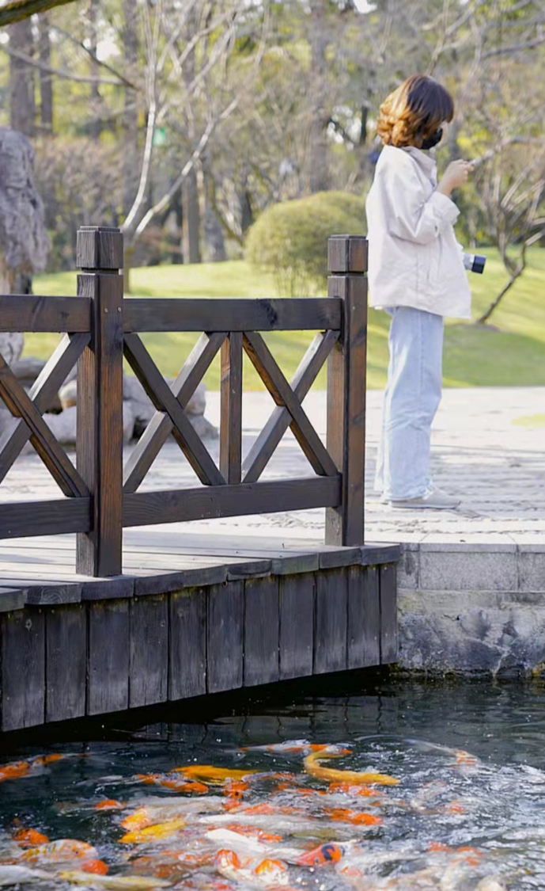



01
卿云烂兮，乣缦缦兮。
02
日月光华，旦复旦兮。
03
明明上天，烂然星陈。
04
日月光华，弘于一人。

Slide 3
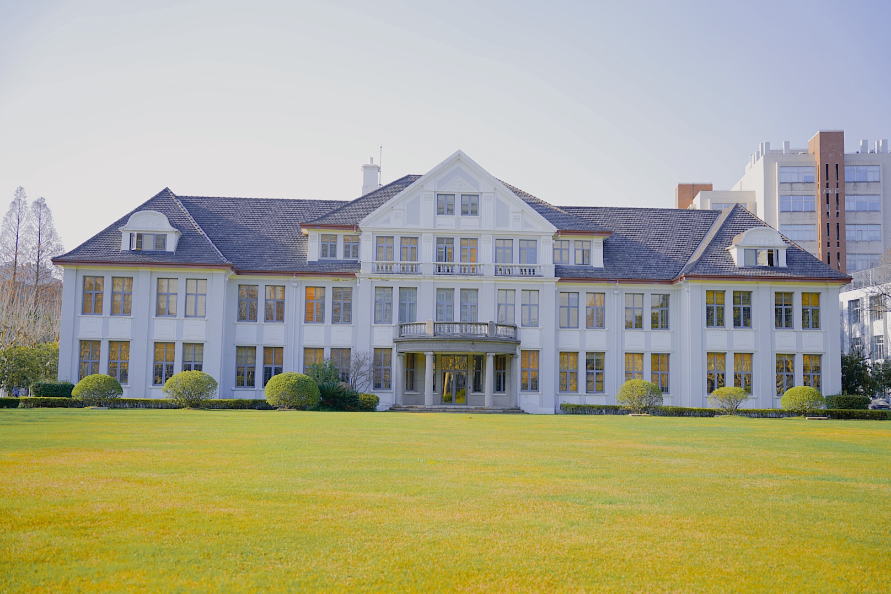

PART ONE
卿云烂兮，乣缦缦兮。日月光华，旦复旦兮。
明明上天，烂然星陈。日月光华，弘于一人。
日月有常，星辰有行。四时从经，万姓允诚。
与予论乐，配天之灵。迁于圣贤，莫不咸听。
鼚乎鼓之，轩乎舞之。菁华已竭，褰裳去之。

Slide 4

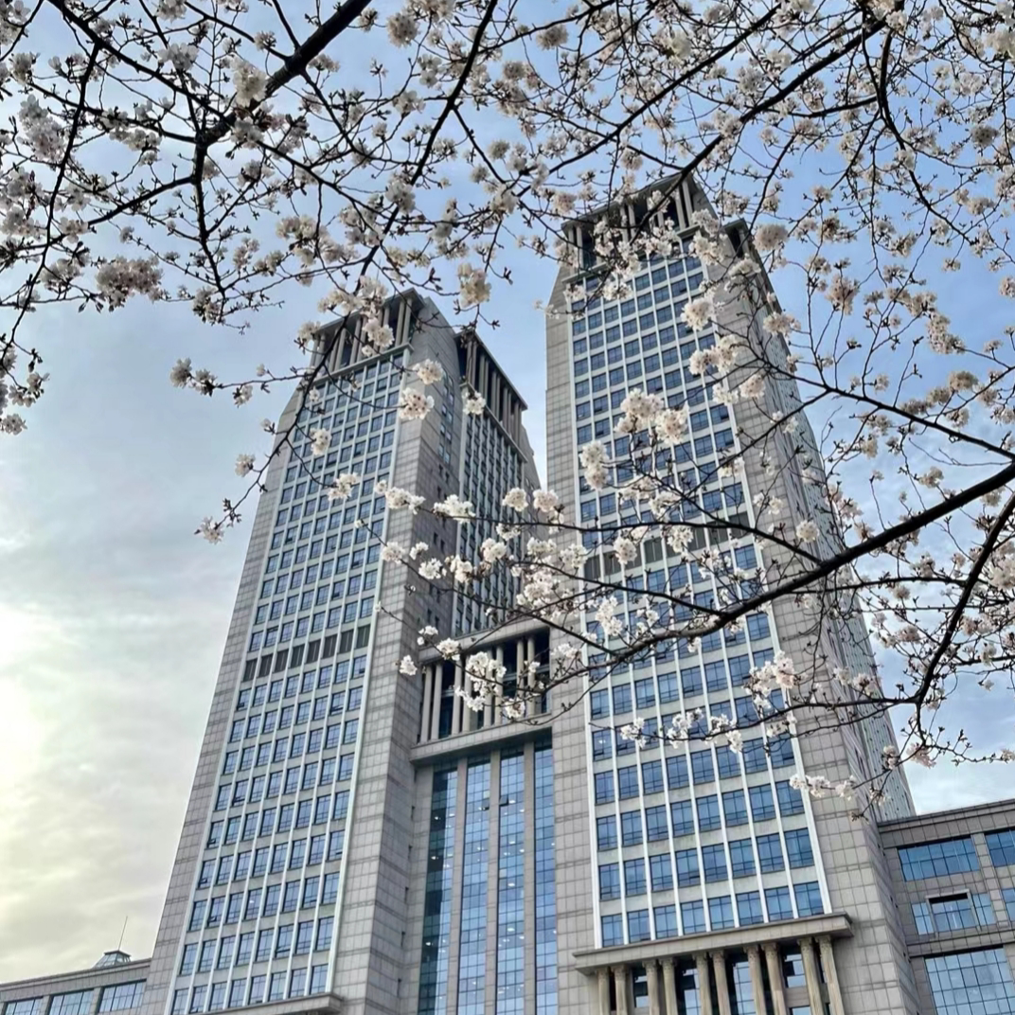
我是否可以把你比喻成夏天？虽然你比夏天更可爱更温存。狂风会使五月娇蕾红消香断，夏天拥有的时日也转瞬即过；
有时天空之巨眼目光太炽热，它金灿灿的面色也常被遮暗；
而千芳万艳都终将凋零飘落，时运天道之更替剥尽红颜；
但你永恒的夏天将没有止尽，你所拥有的美貌也不会消失。

Slide 5



Content
在此输入文字标题
卿云烂兮，乣缦缦兮。日月光华，旦复旦兮。
明明上天，烂然星陈。日月光华，弘于一人。
日月有常，星辰有行。四时从经，万姓允诚。
与予论乐，配天之灵。迁于圣贤，莫不咸听。
鼚乎鼓之，轩乎舞之。菁华已竭，褰裳去之。
卿云烂兮，乣缦缦兮。日月光华，旦复旦兮。明明上天，烂然星陈。日月光华，弘于一人。日月有常，星辰有行.
卿云烂兮，乣缦缦兮。日月光华，旦复旦兮。明明上天，烂然星陈。日月光华，弘于一人。日月有常，星辰有行.
卿云烂兮，乣缦缦兮。日月光华，旦复旦兮。明明上天，烂然星陈。日月光华，弘于一人。日月有常，星辰有行.

Slide 6


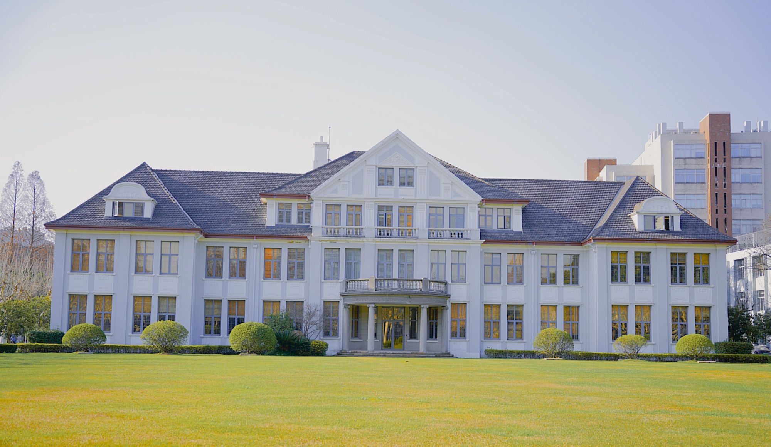
Content
请在此输入标题
卿云烂兮，乣缦缦兮。日月光华，旦复旦兮。明明上天，烂然星陈。日月光华，弘于一人。日月有常，星辰有行.
Nights have a habit of mysterious gifts and refusals of things half given away, half withheld, of joys with a dark hemisphere. Nights act that way, I tell you.
卿云烂兮，乣缦缦兮。日月光华，旦复旦兮。明明上天，烂然星陈。日月光华，弘于一人。日月有常，星辰有行.

Slide 7
PART TWO
卿云烂兮，乣缦缦兮。日月光华，旦复旦兮。
明明上天，烂然星陈。日月光华，弘于一人。
日月有常，星辰有行。四时从经，万姓允诚。
与予论乐，配天之灵。迁于圣贤，莫不咸听。
鼚乎鼓之，轩乎舞之。菁华已竭，褰裳去之。

Slide 8
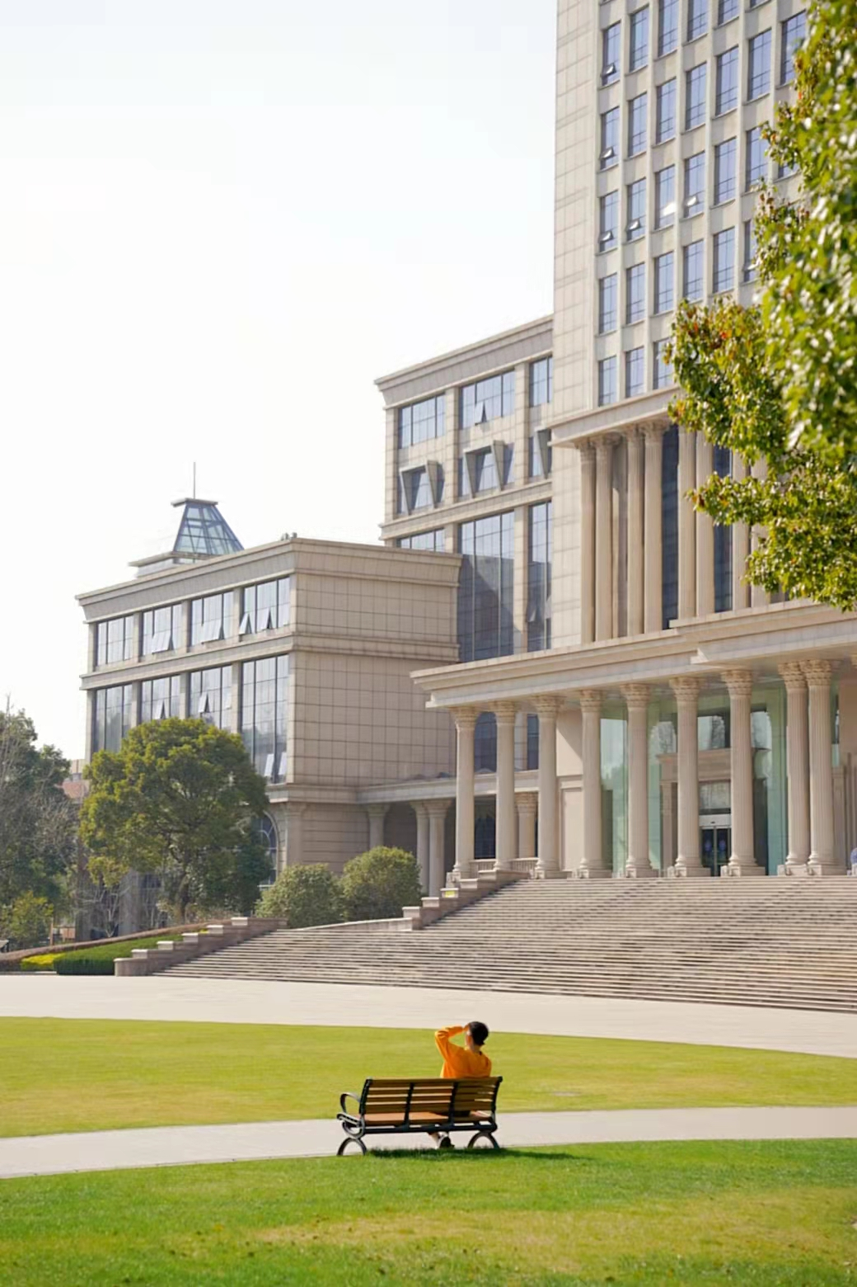

Content
输入文字标题
我是否可以把你比喻成夏天？虽然你比夏天更可爱更温存。狂风会使五月娇蕾红消香断，夏天拥有的时日也转瞬即过；

Slide 9

Content
在此放置你的标题
卿云烂兮，乣缦缦兮。日月光华，旦复旦兮。明明上天，烂然星陈。日月光华，弘于一人。日月有常，星辰有行.
卿云烂兮，乣缦缦兮。日月光华，旦复旦兮。明明上天，烂然星陈。日月光华，弘于一人。日月有常，星辰有行.
卿云烂兮，乣缦缦兮。日月光华，旦复旦兮。明明上天，烂然星陈。日月光华，弘于一人。日月有常，星辰有行.

Slide 10

02
卿云烂兮，乣缦缦兮。日月光华，旦复旦兮。
明明上天，烂然星陈。日月光华，弘于一人。
日月有常，星辰有行。四时从经，万姓允诚。
与予论乐，配天之灵。迁于圣贤，莫不咸听。
鼚乎鼓之，轩乎舞之。菁华已竭，褰裳去之。
01
卿云烂兮，乣缦缦兮。日月光华，旦复旦兮。
明明上天，烂然星陈。日月光华，弘于一人。
日月有常，星辰有行。四时从经，万姓允诚。
与予论乐，配天之灵。迁于圣贤，莫不咸听。
鼚乎鼓之，轩乎舞之。菁华已竭，褰裳去之。

Slide 11

卿云烂兮，乣缦缦兮。日月光华，旦复旦兮。
明明上天，烂然星陈。日月光华，弘于一人。
日月有常，星辰有行。四时从经，万姓允诚。
与予论乐，配天之灵。迁于圣贤，莫不咸听。
鼚乎鼓之，轩乎舞之。菁华已竭，褰裳去之。

Slide 12
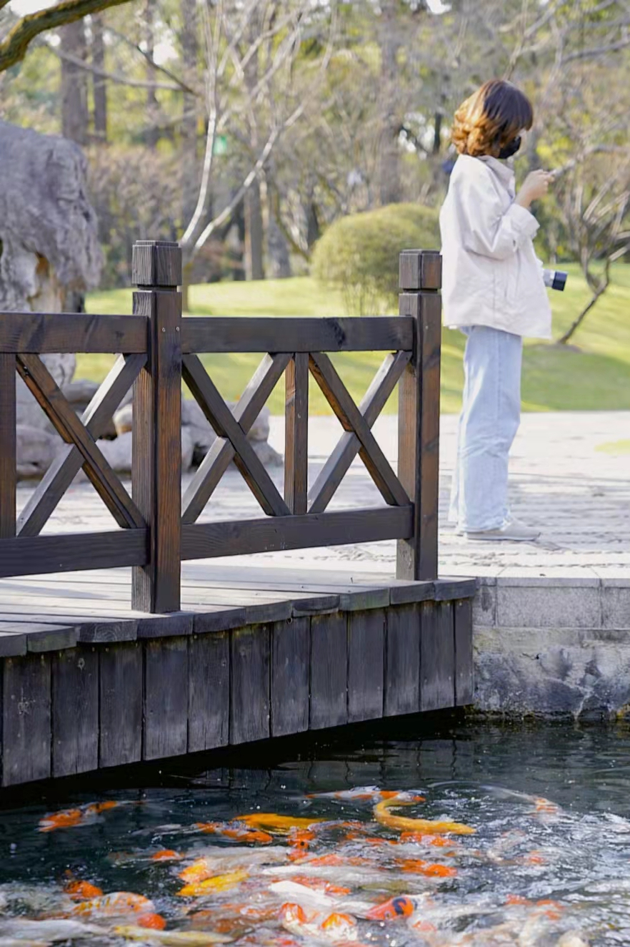
Content
有时天空之巨
输入文字标题
Nights have a habit of mysterious gifts and refusals of things half given away, half withheld, of joys with a dark hemisphere. Nights act that way, I tell you.
而千芳万艳都终将凋零飘落，时运天道之更替剥尽红颜；
但你永恒的夏天将没有止尽，你所拥有的美貌也不会消失。
我是否可以把你比喻成夏天？虽然你比夏天更可爱更温存。狂风会使五月娇蕾红消香断，夏天拥有的时日也转瞬即过；

Slide 13
PART THREE
卿云烂兮，乣缦缦兮。日月光华，旦复旦兮。
明明上天，烂然星陈。日月光华，弘于一人。
日月有常，星辰有行。四时从经，万姓允诚。
与予论乐，配天之灵。迁于圣贤，莫不咸听。
鼚乎鼓之，轩乎舞之。菁华已竭，褰裳去之。

Slide 14
Content
在此输入标题
输入文本内容
输入文本内容
输入文本内容
输入文本内容
卿云烂兮，乣缦缦兮。日月光华，旦复旦兮。明明上天，烂然星陈。日月光华，弘于一人。日月有常，星辰有行.

Slide 15
01
02
03
卿云烂兮，乣缦缦兮。日月光华，旦复旦兮。
明明上天，烂然星陈。日月光华，弘于一人。
日月有常，星辰有行。四时从经，万姓允诚。
与予论乐，配天之灵。迁于圣贤，莫不咸听。
卿云烂兮，乣缦缦兮。日月光华，旦复旦兮。
明明上天，烂然星陈。日月光华，弘于一人。

Slide 16

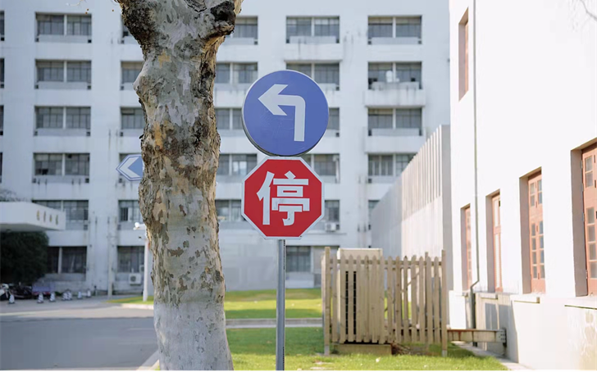
Content
在此输入文字
卿云烂兮，乣缦缦兮。日月光华，旦复旦兮。
明明上天，烂然星陈。日月光华，弘于一人。
日月有常，星辰有行。四时从经，万姓允诚。
与予论乐，配天之灵。迁于圣贤，莫不咸听。
鼚乎鼓之，轩乎舞之。菁华已竭，褰裳去之。

Slide 17

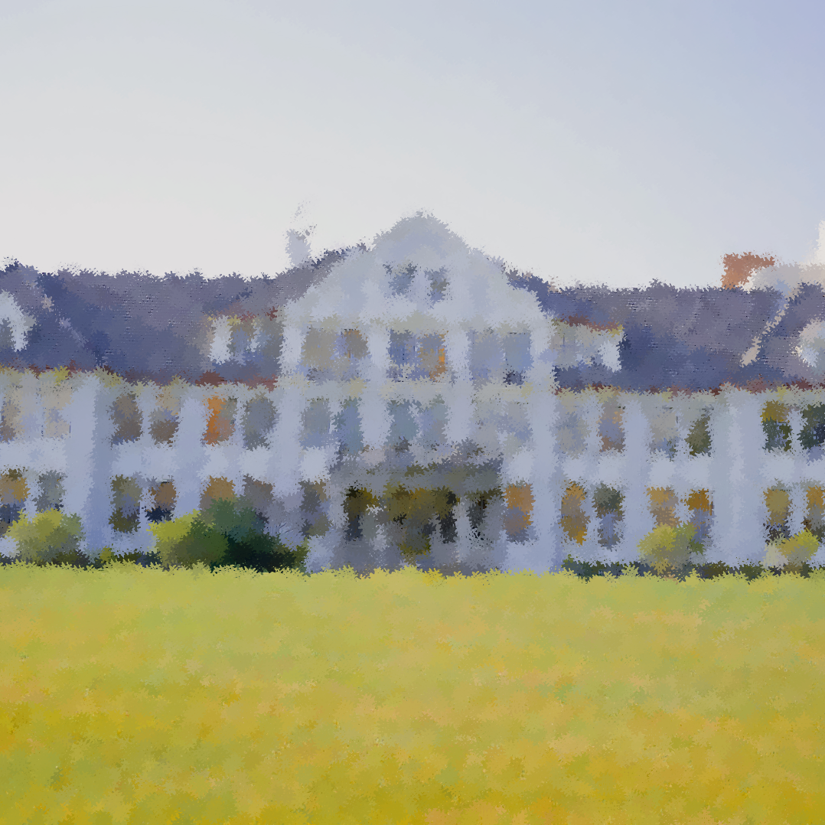
在此输入你的标题
卿云烂兮，乣缦缦兮。日月光华，旦复旦兮。
明明上天，烂然星陈。日月光华，弘于一人。
日月有常，星辰有行。四时从经，万姓允诚。
与予论乐，配天之灵。迁于圣贤，莫不咸听。
鼚乎鼓之，轩乎舞之。菁华已竭，褰裳去之。

Slide 18
谢谢观看

